Slide 1

北师大版 六年级上册 第六单元 比的认识
第一课时
第二课时

Slide 2
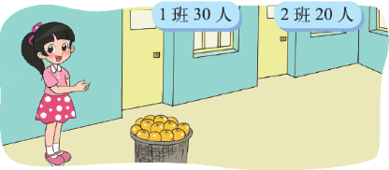
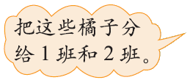
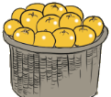

100个
40个
1班 | 2班
1班 | 2班
分
3个
2个
的比
按人数
30个
20个
6个
4个
30个
20个
9个
6个
3
∶
2

Slide 3
1班 | 2班

Slide 4









一班分到
总数的
二班分到
总数的
1班 | 2班
3
2
5
5
30个
20个
30个
20个
12个
8个
140个
12个
8个
3份（1班）＋2份（2班）＝140个
3＋2＝5
解：设每份橘子是 个，那么1班3 个，2班2 个。
3
3 ＋2 ＝140
140× ＝84（个）
5
5 ＝140
2
140× ＝56（个）
＝28
5
3 ＝3×28＝84
答：1班分到84个，
2班分到56个。
2 ＝2×28＝56

Slide 5

1.学校图书馆新进了450本图书，
按4∶5分给四年级和五年级，
应该怎么分？分一分，并记录
分的过程。
四年级 | 五年级

Slide 6
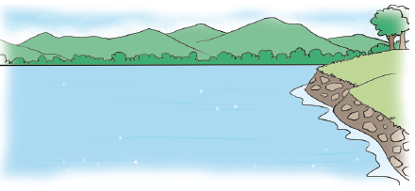

2.一座水库按2∶3放养鲢鱼和鲤鱼，一共可以放养
育苗25000尾。其中鲢鱼和鲤鱼的鱼苗各应放养多
少尾？
2＋3＝5
2
25000× ＝10000（尾）
5
3
25000× ＝15000（尾）
5

Slide 7
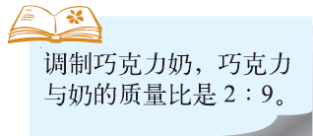

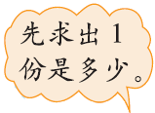


440g
？g
9份
440÷2＝220（克）
2
440÷ ＝1980（克）
9
220×9＝1980（克）
答：他要准备1980克奶。
其它方法

Slide 8
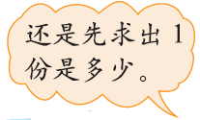


？g
（2＋9）份
280g
280÷2＝140（克）
2＋9＝11
2
140×（2＋9）＝1540（克）
280÷ ＝1540（克）
11
答：她能调制出1540克巧克力奶。
其它方法

Slide 9
3.⑴成年人的身高与脚长的比一般是7∶1，王叔叔
身高是1.8m，他的脚长大约是多少？（结果保
留两位小数）
1.8÷7≈0.26（m）
⑵成年人血液的质量与体重之比大约是1∶13，李
叔叔的体重是65kg，他身体里的血液有多少千
克？
65÷13＝5（kg）

Slide 10
4.六⑴班和六⑵班订《少年科学》的人数比是3∶4，
六⑴班有21人订，两个班一共有多少人订？
方法一：3＋4＝7 21÷3×7＝49（人）
3
方法二：3＋4＝7 21÷ ＝49（人）
7

Slide 11
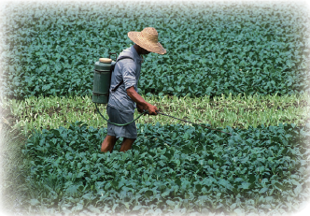
5.一种喷洒庄稼的药水，农药和水的质量比1∶150，
现有3kg农药，需要加多少千克水？
150×3＝450（kg）

Slide 12
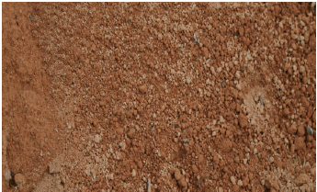
6.一块长方形土地，周长是160m，长和宽的比是
5∶3，这块长方形土地的面积是多少平方米？画
一画，算一算。
160÷2＝80（m）
5＋3＝8
5
长：80 × ＝50（m）
8
3
宽：80 × ＝30（m）
80－50＝30（m）
8
50×30＝1500（m²）

Slide 13

一种什锦糖是由奶糖、水果糖和酥糖按2∶4∶3混
合成的，要配制这样的什锦糖450kg，三种糖各需
多少千克？
2＋4＋3＝9
2
奶糖：450 × ＝100（kg）
9
4
水果糖：450 × ＝200（kg）
9
3
酥糖：450 × ＝150（kg）
9

Slide 14
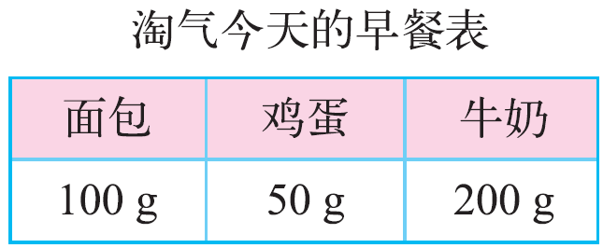

合理搭配早餐。
⑴淘气今天的早餐是按怎样的比搭配的？
100∶50∶200＝2∶1 ∶4
⑵如果淘气的妈妈按同样的比准备420g早餐，算
算各种食物分别需要多少克。
2＋1＋4＝7
420÷7＝60（g）
面包：60×2＝120（g）
鸡蛋：60×1＝60（g）
鸡蛋：60×4＝240（g）

Slide 15
